Slide 1

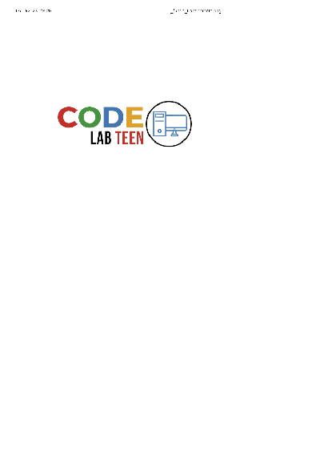
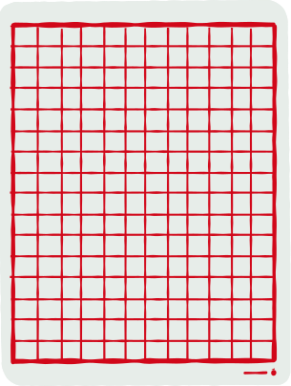


PYTHON
AULA 12

Slide 2

BEM - VINDOS!
AGENDA
Hoje vamos começar a aprender sobre vetores, mais conhecidos como arrays.

Slide 3




VETORES
Em um projeto de programação grande, é comum ter muitas variáveis do mesmo tipo para guardar informações. As vezes, guardamos tantos dados que fica difícil e longo escrever tudo, além de confuso. Para resolver esse problema, nós usamos vetores para guardar os dados.
Um vetor
Várias variáveis

Slide 4
VETORES
Um vetor guarda várias informações de um mesmo tipo dentro dele, para que assim em vez de ter várias variáveis temos apenas uma que guarda os valores que precisamos.
Várias váriaveis
0 | 1 | 2 | 3 | 4 | 5
0, 1, 2, 3, 4, 5 | 0, 1, 2, 3, 4, 5 | 0, 1, 2, 3, 4, 5 | 0, 1, 2, 3, 4, 5 | 0, 1, 2, 3, 4, 5 | 0, 1, 2, 3, 4, 5
Vetor

Slide 5
VETORES
Para usarmos um vetor, antes temos que aprender a contar o “índice” das coisas. Um índice é onde alguma coisa está guardada, porém ao contrário da vida real, nós começamos a contar no zero.
Vamos usar de exemplo a palavra “IDADE”, e vamos contar e mostrar qual índice é qual letra.

Slide 6
VETORES
LETRA | I | D | A | D | E
ÍNDICE | 0 | 1 | 2 | 3 | 4

Slide 7
VETORES
Podemos ver que nesse exemplo cada letra representa um índice, porém quando nós usamos números, cada número é um índice no vetor.
VETOR | 10 | 20 | 3 | 15 | 50
ÍNDICE | 0 | 1 | 2 | 3 | 4

Slide 8
VETORES
Mas, em Python temos uma coisa bônus, também podemos usar índices negativos. Eles começam do fim e vão até o início do vetor.
VETOR | 10 | 20 | 3 | 15 | 50
ÍNDICE | -5 | -4 | -3 | -2 | -1

Slide 9
VETORES
Vamos colocar a mão na massa! Para usarmos os vetores em Python, temos que instalar uma biblioteca chamada numpy:
Note que nós apenas conseguimos fazer isso no Google Colab, por isso recomendamos o uso dele nessa aula.

Slide 10
VETORES
Para criarmos o nosso vetor, temos que importar a biblioteca depois de instalar ela:
Da forma que foi escrita, nós importamos a biblioteca numpy para o nosso programa e chamamos ela de np no nosso código

Slide 11
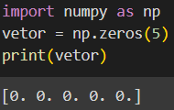
VETORES
Agora nós podemos criar o vetor! Para o nosso primeiro exemplo, vamos criar um vetor com 5 números, e cada um deles vai ser igual a zero.

Slide 12
VETORES
Vamos explicar a sintaxe do código agora. Nós criamos uma variável chamada vetor e fizemos ela receber uma função da biblioteca np. Essa função se chama “zeros”, e colocamos entre parênteses a quantidade de zeros que queríamos.

Slide 13
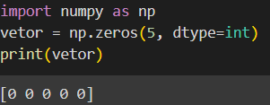
VETORES
Na saída, nós temos [0. 0. 0. 0. 0.], isso significa que temos 5 números do tipo float, pois tem pontos depois do número. O padrão dessa função é sempre retornar números com pontos, mas nós podemos mudar isso:

Slide 14
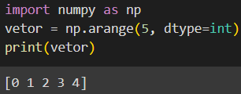
VETORES
Nós também podemos criar um vetor com números que vão de 0 até o número que queremos, só que em vez de usar o método “zeros”, nós usamos arange:

Slide 15
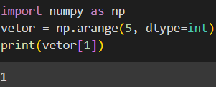
VETORES
Caso você queira usar um dos números em específico, nós temos que saber o índice daquele número. Sabendo o índice do número, se quisermos usá-lo nós temos que colocar entre colchetes o índice depois do nome da variável, como por exemplo:

Slide 16
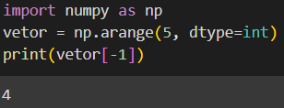
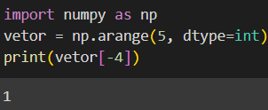
VETORES
Também podemos usar os índices negativos, porém devemos tomar cuidado para não acessarmos o número que não queremos.
ERRADO
CERTO

Slide 17
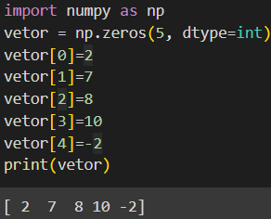
VETORES
Como normalmente nós não queremos valores só iguais a zero ou de zero até um número X, nós inserimos os valores nos índices.

Slide 18
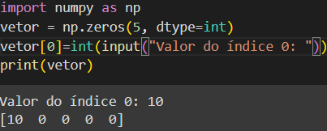
VETORES
Lembrando que nós também podemos usar o input para adicionarmos o valor no vetor:

Slide 19
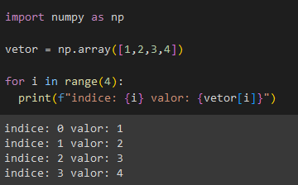
VETORES
Podemos também percorrer os valores de um array e acessar cada índice usando os loops(FOR e WHILE). Para isso, usamos a variável de iteração como o índice do vetor. Assim, em cada iteração nós teremos o valor em um dos índices.

Slide 20
O mesmo resultado pode
ser obtido com o loop WHILE.
Consegue fazer um código usando o WHILE?
VETORES
No exemplo anterior, a cada iteração do loop,
é exibido o valor armazenado no índice i do vetor. A tabela abaixo mostra quais valores serão exibidos baseado no i:
vetor[i] | 1 | 2 | 3 | 4
i | 0 | 1 | 2 | 3

Slide 21
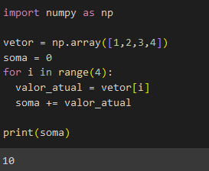

VETORES
Suponham agora que queremos somar todos os valores de um vetor e obter o resultado do total. Como poderíamos fazer isso?
Para isso, criamos uma variável chamada soma e adicionamos o valor do vetor a ela em cada iteração
Basta utilizar um LOOP para percorrer o vetor e somar os valores de cada iteração

Slide 22
EXERCÍCIO
No vetor a seguir qual seria o índice do número 18?
[0,1,18,67,100]

Slide 23

OBRIGADO!
Contem para gente o que você achou da aula de hoje:
https://forms.gle/uSEa4NHTvCh7fZRX8
CODELAB TEEN

